Slide 1
RESULTADO FINAL
Nombres de los integrantes del equipo:
Angel Guadalupe Arroyo Cruz
Diego Armando Castilleja Velazquez
Juan Jose Sevedeo Martinez
Celeste Itzayana Murcia Zuñiga
Grupo:
37A ISC
Materia:
Programación Orientada a Objetos

Slide 2
INDICE
Portada (Pag. 1)
Diagrama de clases (Pag. 3)
Diagrama UML (Pag. 4)
Antes y después del proyecto realizado (Pag. 5 – Pag.13)

Slide 3
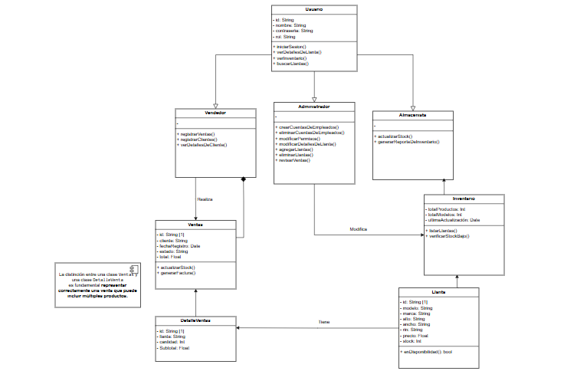
DIAGRAMA DE CLASES

Slide 4
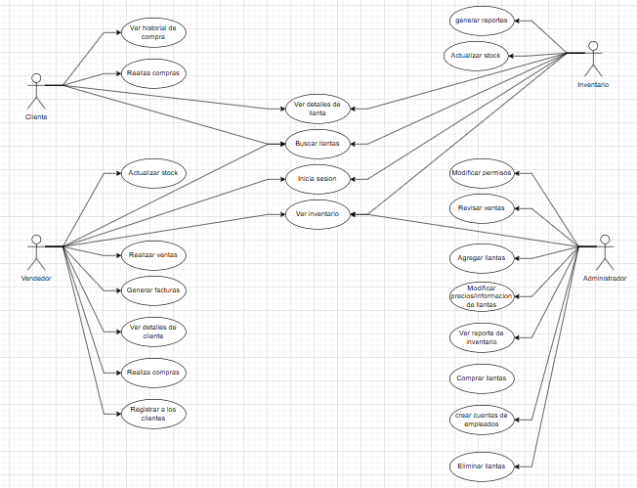
DIAGRAMA UML

Slide 5
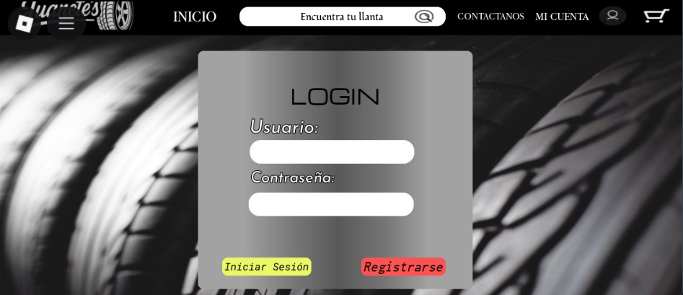
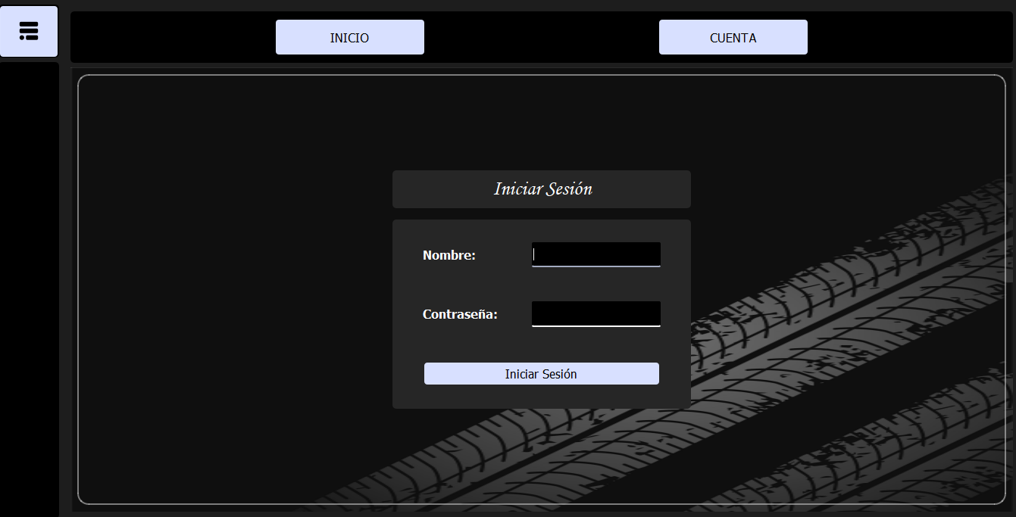
ANTES
Inicio de sesión
AHORA
Inicio de sesión

Slide 6
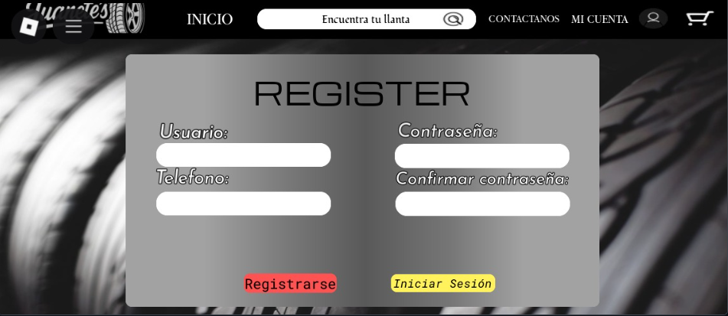
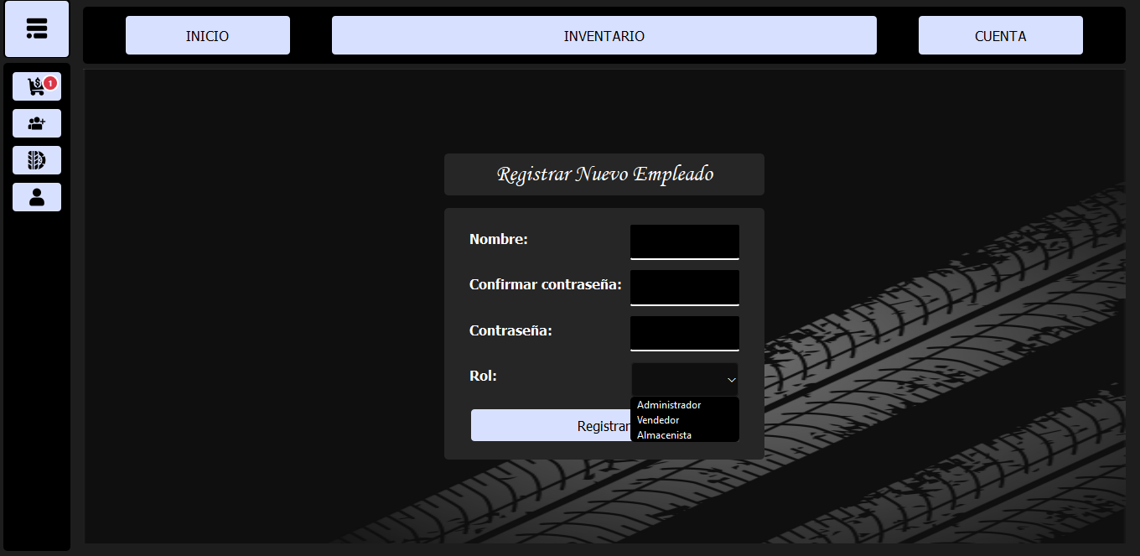
ANTES
Registrar a un nuevo empleado
AHORA
Registrar a un nuevo empleado

Slide 7
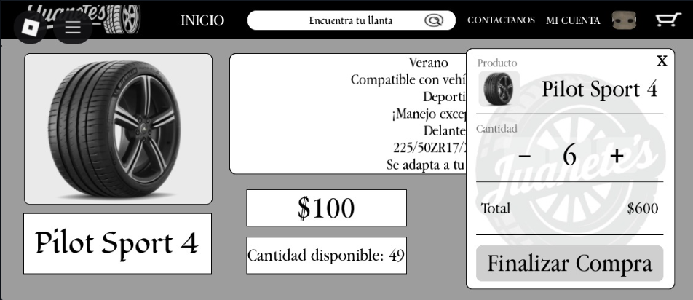
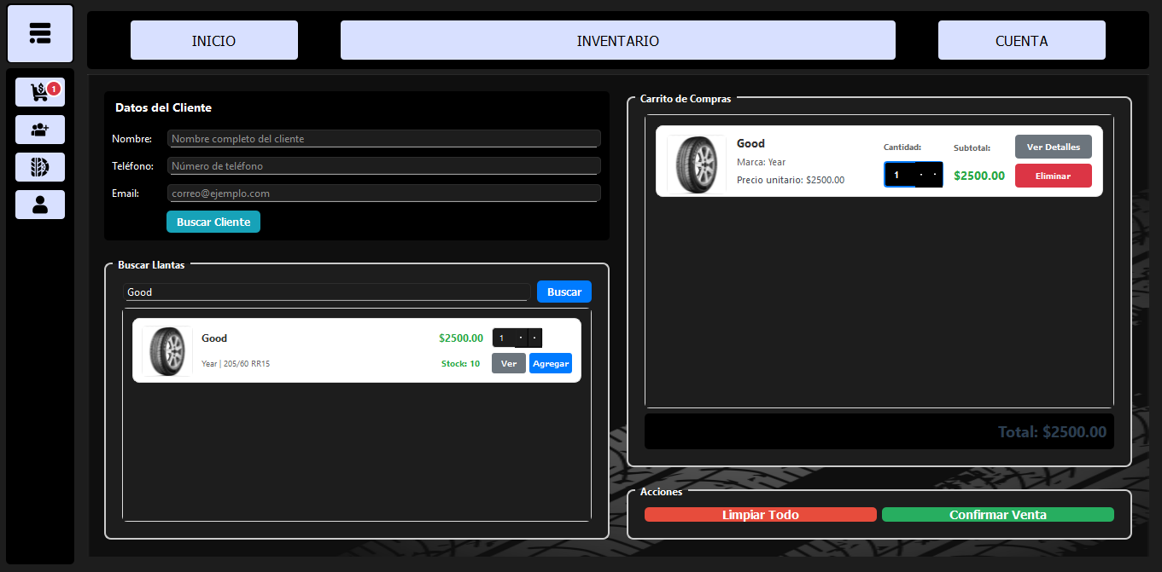
ANTES
Muestra solo la descripción y el carrito de compras, también la cantidad que desea comprar.
AHORA
Muestra el carrito de compras, los detalles del cliente selecciona la cantidad que desea comprar

Slide 8
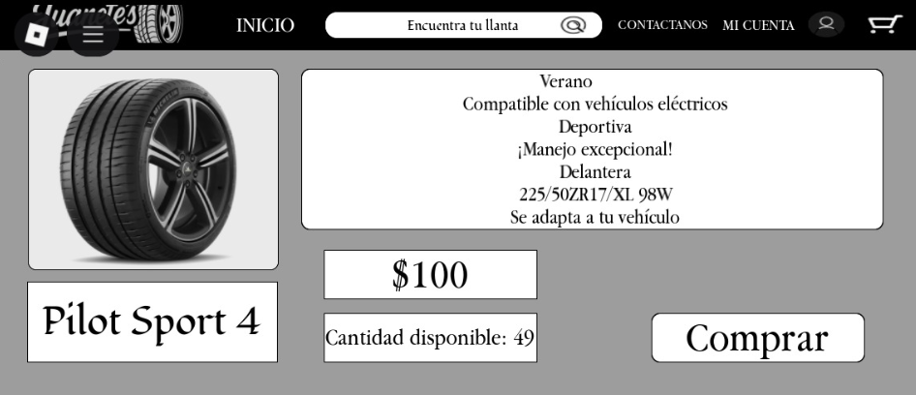
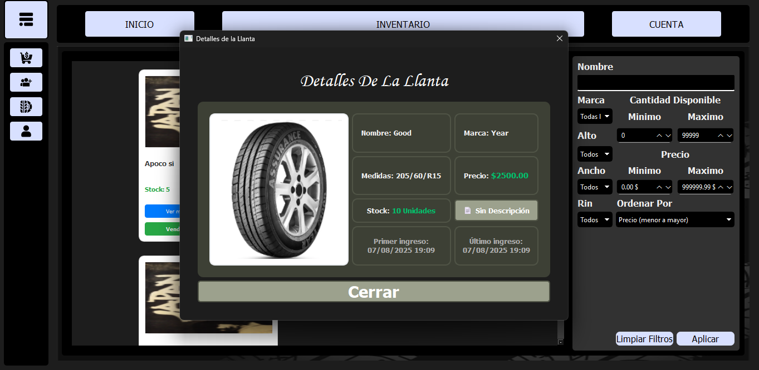
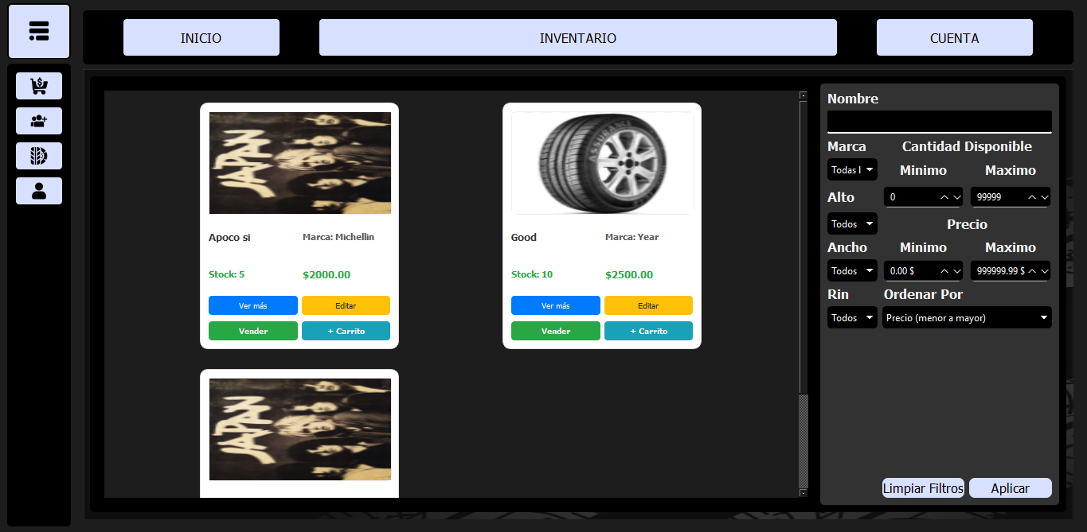
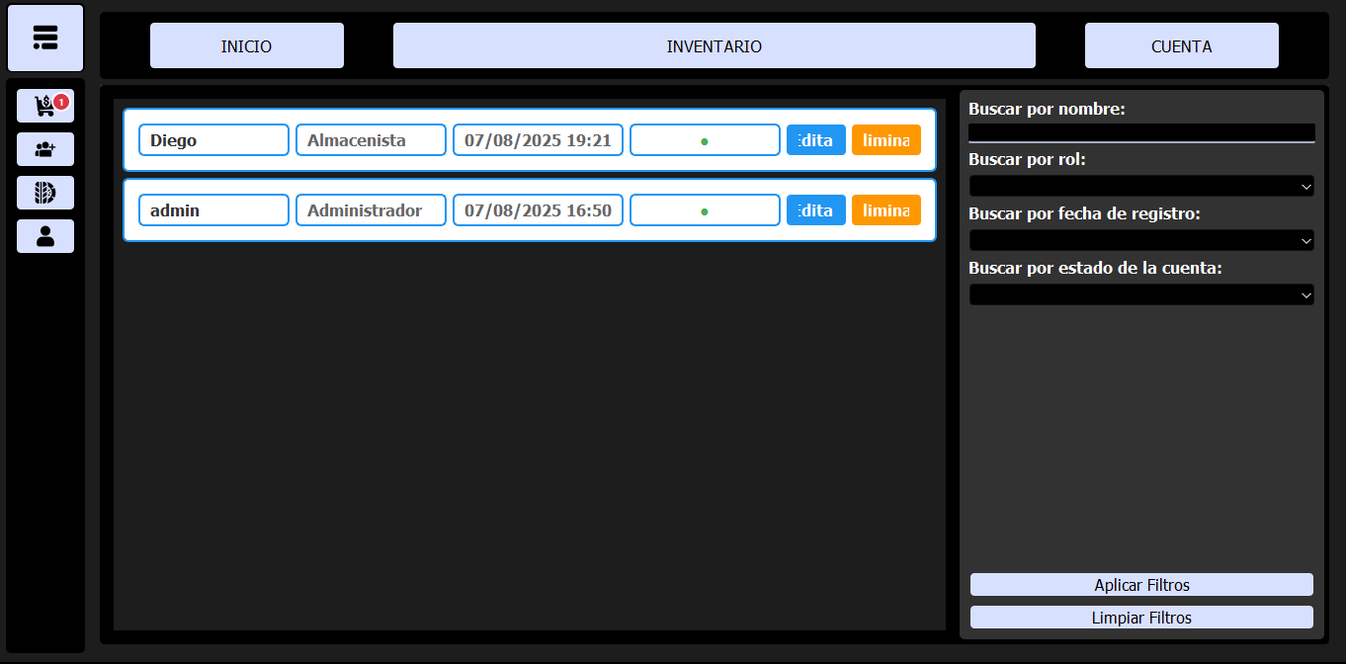
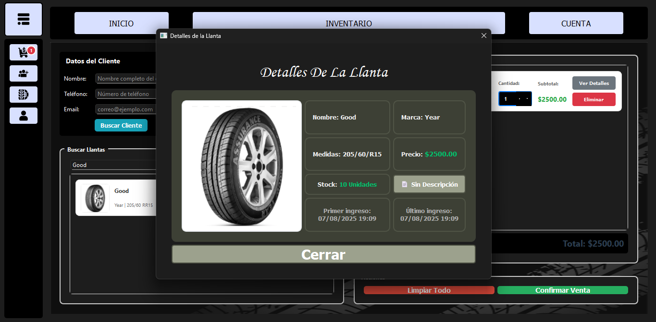
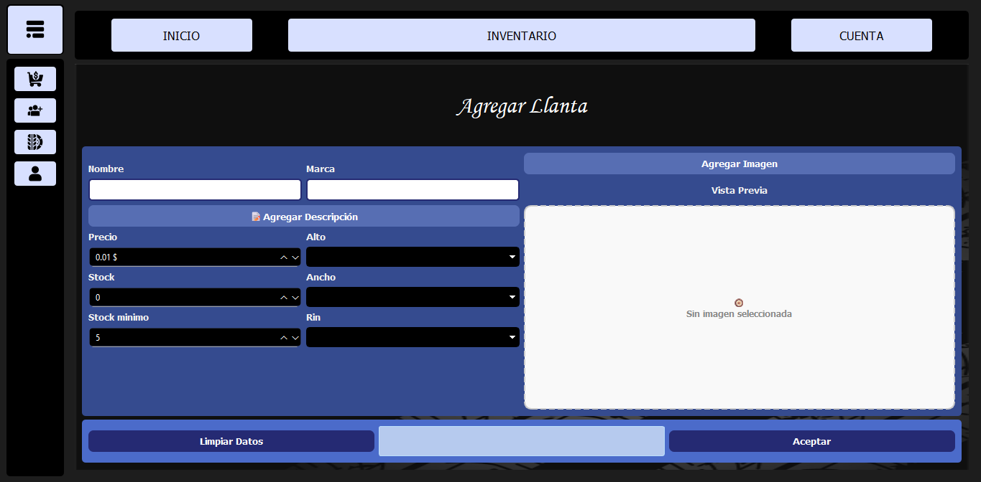
ANTES
Descripción de una llanta
AHORA
Detalles de una llanta

Slide 9
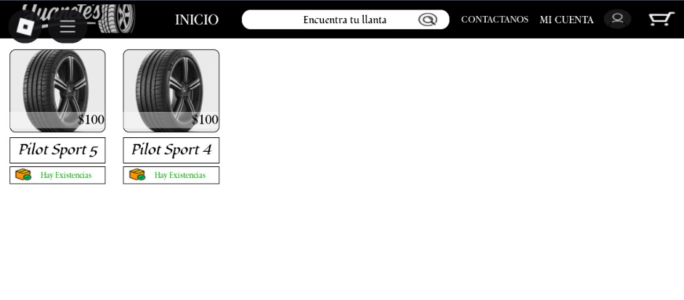
ANTES
Realiza búsqueda de llantas por medidas.
ANTES
AHORA
Realiza búsquedas de llantas por muchos filtros.

Slide 10
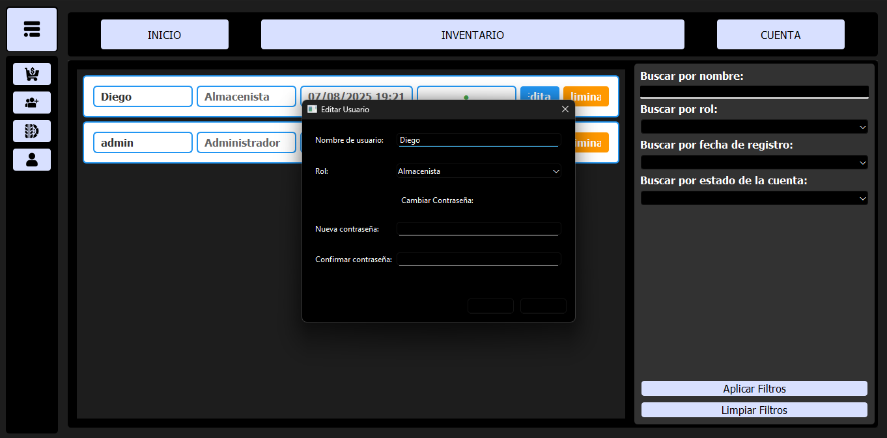
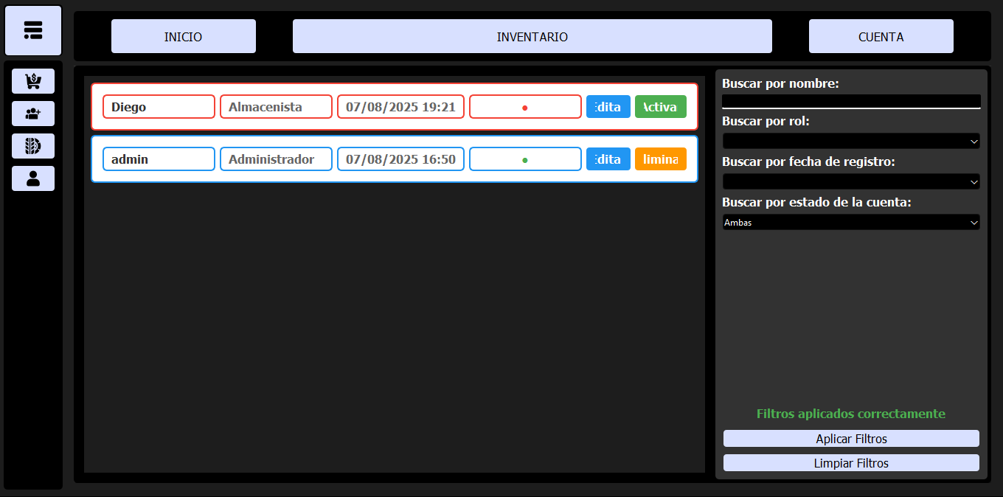
AHORA
Interfaz para editar a un usuario
ANTES
Muestra a los usuarios que están activos y los que están inactivos.

Slide 11
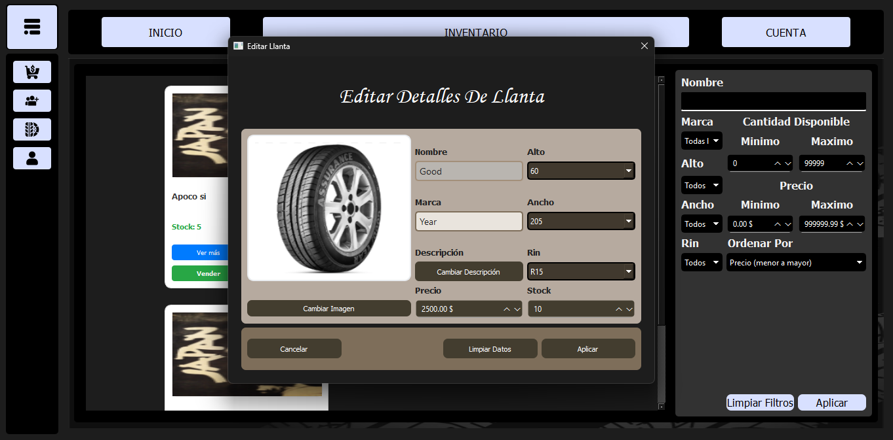
AHORA
Interfaz para editar los detalles de una llanta, limpiar datos y aplicar los cambios.

Slide 12
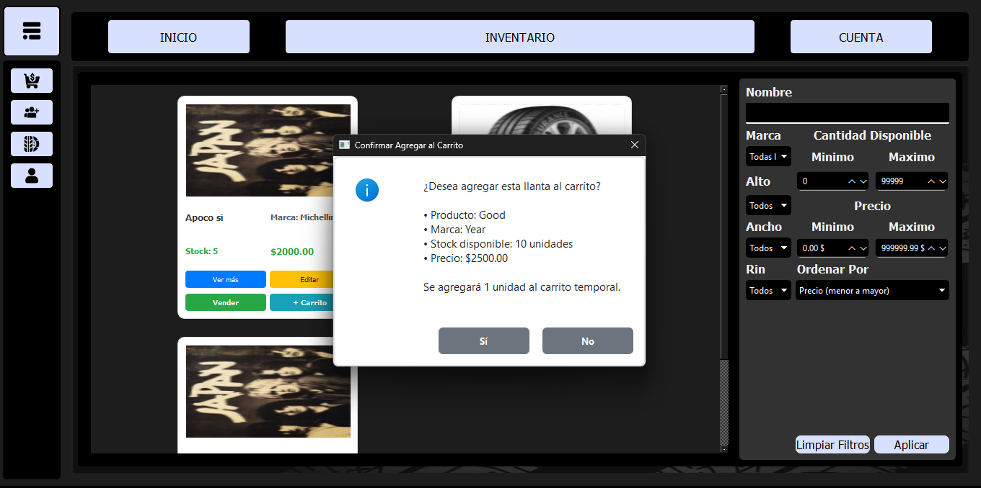
AHORA
Interfaz para agregar una llanta al carrito, por medio de una búsqueda de varios filtros.

Slide 13

AHORA
Interfaz para agregar una nueva llanta siendo obligatorio ingresar una foto de referencia.

